Slide 1
电力拖动自动控制系统 —运动控制系统
电气工程学院 自动化
杨霞
2020年3月
Notes:
Kurzbeschreibung
Titel:
Bearbeiter:
Datum:

Slide 2
第8章 绕线转子异步电机转子变频控制系统
8.1绕线转子异步电机转子变频控制原理
内 容 提 要
8.1绕线转子异步电机转子变频控制原理
8.2绕线转子异步电机转子变频控制的四种基本工况
8.3绕线转子异步电机转子变频串级调速系统
8.4绕线转子异步电机转子变频双馈控制系统
8.2绕线转子异步电机转子变频控制的四种基本工况
8.3绕线转子异步电机转子变频串级调速系统
8.4绕线转子异步电机转子变频双馈控制系统

Slide 3
8.1绕线转子异步电机转子变频控制原理
8.1绕线转子异步电机转子变频控制原理
知识点：
8.2绕线转子异步电机转子变频控制的四种基本工况
绕线转子异步电机转子变频控制原理
8.3绕线转子异步电机转子变频串级调速系统
8.4绕线转子异步电机转子变频双馈控制系统

Slide 4
8.1绕线转子异步电机转子变频控制原理
8.1绕线转子异步电机转子变频控制原理
转差功率的利用：如何处理转差功率在很大程度上影响着调速系统的效率。要提高调速系统的效率，除了尽量减小转差功率外，还可以考虑如何去利用它。
“双馈”名字的由来：对于绕线型异步电动机，定、转子电路可以同时与外电路相连，转差功率可以从转子输出，也可以向转子馈入，故称作双馈调速系统。
8.2绕线转子异步电机转子变频控制的四种基本工况
“双馈”的特点：是转差功率可以回馈到电网，也可以由电网馈入。至于电功率是馈入定子绕组或转子绕组，还是由定子绕组或转子绕组馈出，则要视电动机的工况而定。异步电动机由电网供电并以电动状态运行时，它从电网输入（馈入）电功率，而在其轴上输出机械功率给负载，以拖动负载运行。
8.3绕线转子异步电机转子变频串级调速系统
8.4绕线转子异步电机转子变频双馈控制系统
“双馈”调速实质：在双馈调速工作时，绕线型异步电动机定子侧与交流电网直接连接，转子侧与交流电源或外接电动势相连，从电路拓扑结构上看，可认为是在转子绕组回路中附加一个交流电动势，通过控制附加电动势的幅值，实现绕线型异步电动机的调速。

Slide 5
绕线转子异步电动机转子：可以串电阻调速（原来）
8.1.1 绕线转子异步电动机转子附加电动势的作用
8.1绕线转子异步电机转子变频控制原理
~
原理：根据电机理论，改变转子电路的串接电阻，可以改变电机的转速。
转子串电阻调速的原理如图所示，调速过程中，转差功率完全消耗在转子电阻上。
8.2绕线转子异步电机转子变频控制的四种基本工况
P_{m}
8.3绕线转子异步电机转子变频串级调速系统
P_{mech}
8.4绕线转子异步电机转子变频双馈控制系统
P_{s}

Slide 6
绕线转子异步电动机转子：可以串附加电动势调速（现在）
8.1绕线转子异步电机转子变频控制原理
定子与交流电网连接
~
定子侧与交流电网连接
转子侧与电力电子装置连接，改变转子侧外接的电动势，可以控制转差频率；
同时控制转子侧输出或输入的电功率，只增加不多的转子电路损耗。
P₁
8.2绕线转子异步电机转子变频控制的四种基本工况
8.3绕线转子异步电机转子变频串级调速系统
P_{mech}
8.4绕线转子异步电机转子变频双馈控制系统
P_{s}
转子接交流电源或外接电动势

Slide 7
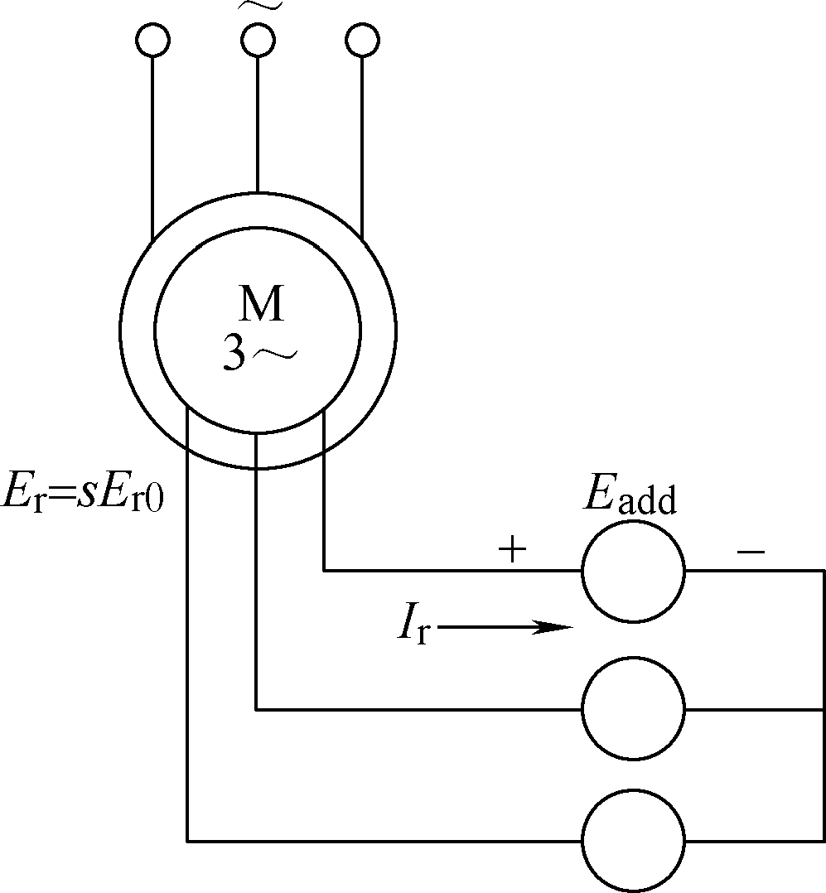
在转子绕组回路中引入一个可控的交流附加电动势E_{add}来代替外接电阻;
附加电动势的幅值和频率与交流电压U相同，相位与转子电动势E_{r}相反 ；
则它对转子电流的作用与外接电阻是相同的，附加电动势将会吸收原先消耗在外接电阻上的转差功率。
8.1绕线转子异步电机转子变频控制原理
8.2绕线转子异步电机转子变频控制的四种基本工况
P₁定子功率
8.3绕线转子异步电机转子变频串级调速系统
引入可控的交流附加电动势
8.4绕线转子异步电机转子变频双馈控制系统
P_{s}转差功率
图8-1 绕线型异步电动机转子附加电动势的原理图

Slide 8
转子附加电动势的作用（引出调速原理）
8.1绕线转子异步电机转子变频控制原理
根据图8-1 异步电动机运行时其转子相电动势为
式中S ——异步电动机的转差率；
E_{r0} ——绕线型异步电动机转子开路相电动势，也就是转子开路额定相电压值。
8.2绕线转子异步电机转子变频控制的四种基本工况
8.3绕线转子异步电机转子变频串级调速系统
在转子短路情况下，转子相电流的表达式为
式中R_{r} ——转子绕组每相电阻；
X_{r0} ——s=1时的转子绕组每相漏抗。
8.4绕线转子异步电机转子变频双馈控制系统

Slide 9
转子附加电动势的作用(引出调速原理)
8.1绕线转子异步电机转子变频控制原理
复习一下:
8.2绕线转子异步电机转子变频控制的四种基本工况
8.3绕线转子异步电机转子变频串级调速系统
8.4绕线转子异步电机转子变频双馈控制系统
调速原理：在转子回路中串入一附加电势E_{add}改变转子回路电流 ，从而改变电机的转矩，以达到调速的目的 。

Slide 10
转子附加电动势的作用（引出调速原理）
8.1绕线转子异步电机转子变频控制原理
引入附加电动势后，电动机转子回路的合电动势减小了，转子电流和电磁转矩也相应减小，由于负载转矩未变，电动机必然减速，因而S增大，转子电动势E_{r}=sE_{r0}随之增大，转子电流I_{r}也逐渐增大，直至转差率增大到 S₂(>S₁)时，转子电流又恢复到负载所需的值，电动机便进入新的较低转速的稳定状态。
8.2绕线转子异步电机转子变频控制的四种基本工况
此时，未串入附加电动势和串入附加电动势后的转子电流相等(S₂>S₁) :
而减小E_{add}则可使电动机的转速升高。所以在绕线型异步电动机转子侧引入一个可控的附加电动势，就可调节电动机的转速。
实质：调节的是逆变角β↑→n↑，是β控制。
8.3绕线转子异步电机转子变频串级调速系统
±
8.4绕线转子异步电机转子变频双馈控制系统

Slide 11
转子附加电动势的作用(调速原理)
8.1绕线转子异步电机转子变频控制原理
±
8.2绕线转子异步电机转子变频控制的四种基本工况
1. E_{r} 与 E_{add} 同相(正号)
当 E_{add} ↑ ，
使得：
这里：
8.3绕线转子异步电机转子变频串级调速系统
8.4绕线转子异步电机转子变频双馈控制系统
转速上升；

Slide 12

转子附加电动势的作用(调速原理)
8.1绕线转子异步电机转子变频控制原理
±
8.2绕线转子异步电机转子变频控制的四种基本工况
当 E_{add} ↓ ，
使得：
这里：
8.3绕线转子异步电机转子变频串级调速系统
8.4绕线转子异步电机转子变频双馈控制系统
转速下降；

Slide 13

转子附加电动势的作用(调速原理)
8.1绕线转子异步电机转子变频控制原理
±
8.2绕线转子异步电机转子变频控制的四种基本工况
2. E_{r} 与 E_{add}反相(负号)
当 E_{add} ↑ ，
使得：
这里：
8.3绕线转子异步电机转子变频串级调速系统
8.4绕线转子异步电机转子变频双馈控制系统
转速下降；

Slide 14

转子附加电动势的作用(调速原理)
8.1绕线转子异步电机转子变频控制原理
±
8.2绕线转子异步电机转子变频控制的四种基本工况
当 E_{add} ↓ ，
使得：
这里：
8.3绕线转子异步电机转子变频串级调速系统
8.4绕线转子异步电机转子变频双馈控制系统
转速上升；
所以，在绕线转子异步电动机的转子侧引入一个可控的附加电动势，就可调节电动机的转差频率和转速。

Slide 15
8.1.2 转子电路变频器
8.1绕线转子异步电机转子变频控制原理
异步电机转子电动势与电流的频率在不同转速下有不同的数值,其值与交流电网的频率往往不一致，所以不能把电机转子直接与交流电网相连，必须通过一个中间变换环节才能连接到交流电网。
8.2绕线转子异步电机转子变频控制的四种基本工况
电网
P_{m}
K₁
K₂
通过调节转差功率大小和流向调节转速
8.3绕线转子异步电机转子变频串级调速系统
TI
M
3 ~
8.4绕线转子异步电机转子变频双馈控制系统
sP_{m}
(1-s)P_{m}
功率变换单元
绕线转子异步电机转子变频控制系统的基本结构

Slide 16
8.1绕线转子异步电机转子变频控制原理
（1）转差功率输出状态
异步电动机由电网供电并以电动状态运行时，它从电网输入（馈入）电功率，而在其轴上输出机械功率给负载，以拖动负载运行；
8.2绕线转子异步电机转子变频控制的四种基本工况
P₁
8.3绕线转子异步电机转子变频串级调速系统
M
3 ~
8.4绕线转子异步电机转子变频双馈控制系统
P_{mech}
P_{s}
CU

Slide 17
（2）转差功率输入状态
8.1绕线转子异步电机转子变频控制原理
当电机以发电状态运行时，它被拖着运转，从轴上输入机械功率，经机电能量变换后以电功率的形式从定子侧输出（馈出）到电网。
8.2绕线转子异步电机转子变频控制的四种基本工况
8.3绕线转子异步电机转子变频串级调速系统
P₁
M
3 ~
8.4绕线转子异步电机转子变频双馈控制系统
P_{mech}
P_{s}
CU

Slide 18
8.1绕线转子异步电机转子变频控制原理
图8-2只能用于：
由转子电路馈出电功率的系统，又称作串级调速系统。
8.2绕线转子异步电机转子变频控制的四种基本工况
8.3绕线转子异步电机转子变频串级调速系统
sP_{m}
8.4绕线转子异步电机转子变频双馈控制系统
图8-2 转子电路连接不控整流器和晶闸管有源逆变器用以馈出电功率

Slide 19
8.1绕线转子异步电机转子变频控制原理
转子电路可馈入、馈出电功率的双馈系统，功率变换装置必须是可逆的，如图8-3所示，其中CU1和CU2都可兼作可控整流和逆变单元。
8.2绕线转子异步电机转子变频控制的四种基本工况
8.3绕线转子异步电机转子变频串级调速系统
sP_{m}
8.4绕线转子异步电机转子变频双馈控制系统
图8-3 转子电路连接可馈出或馈入电功率的双PWM交-直-交变频器

Slide 20
8.2 绕线转子异步电机转子变频控制的四种基本工况
8.1绕线转子异步电机转子变频控制原理
知识点：
8.2绕线转子异步电机转子变频控制的四种基本工况
绕线转子异步电机转子变频控制的
四种基本工况
8.3绕线转子异步电机转子变频串级调速系统
8.4绕线转子异步电机转子变频双馈控制系统

Slide 21
8.2 绕线转子异步电机转子变频控制的四种基本工况
8.1绕线转子异步电机转子变频控制原理
在绕线型异步电动机转子侧引入一个可控的附加电动势并改变其幅值，就可以实现对电动机转速的调节。
可控附加电动势的引入必然在转子侧形成功率的传送，可以把转子侧的转差功率传输到与之相连的交流电源或外电路中去，也可以是从外面吸收功率到转子中来。
从功率传送的角度看，可以认为是用控制异步电动机转子中转差功率的大小与流向来实现对电动机转速的调节。
8.2绕线转子异步电机转子变频控制的四种基本工况
8.3绕线转子异步电机转子变频串级调速系统
1. 电机在次同步转速下作电动运行
2. 电机在超同步转速下作电动运行
3. 电机在超同步转速下作发电运行
4. 电机在次同步转速下作发电运行
8.4绕线转子异步电机转子变频双馈控制系统

Slide 22
异步电机的功率关系
8.1绕线转子异步电机转子变频控制原理
忽略机械损耗和杂散损耗时，异步电机在任何工况下的功率关系都可写作
式中 P_{m} —从电机定子传入转子（或由转子传出给定子）的电
磁功率，
sP_{m} —输入或输出转子电路的功率，即转差功率，
(1-s)P_{m} —电机轴上输出或输入的功率。
8.2绕线转子异步电机转子变频控制的四种基本工况
8.3绕线转子异步电机转子变频串级调速系统
注意：
根据转子电路引入的 与转子绕组电动势 之间的大小和相位关系的不同，即由
由于转子侧串入附加电动势极性和大小的不同， s 和 P_{m} 都可正可负。即当转子变频器传输功率的方向不同时， s 和 P_{m} 可正可负，因而使绕线转子异步电机转子变频控制系统产生电动与发电、次同步与超同步排列组合的四种基本工作状况。
8.4绕线转子异步电机转子变频双馈控制系统

Slide 23
电机在超同步转速下作回馈制动运行
电机在超同步转速下作电动运行
8.1绕线转子异步电机转子变频控制原理
8.2绕线转子异步电机转子变频控制的四种基本工况
CU：功率变换单元
8.3绕线转子异步电机转子变频串级调速系统
8.4绕线转子异步电机转子变频双馈控制系统
电机在次同步转速下作回馈制动运行
电机在次同步转速下作电动运行
图8-4 绕线型异步电动机在转子附加电动势时的工况及其功率流程

Slide 24
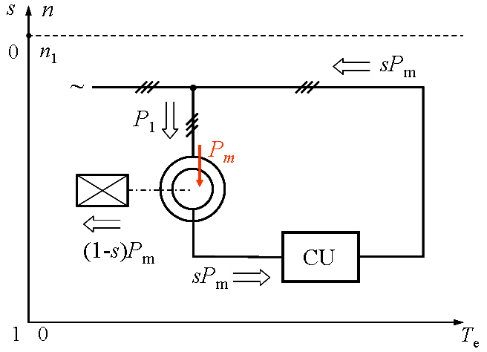
1. 电动机在次同步转速下作电动运行
工作条件：
定子接交流电网；转子侧每相加上与 E_{r0} 反相的附加电动势 –E_{add}（E_{add} < E_{r0}），并把转子三相回路连通；轴上带有反抗性的恒值负载 。
运行工况：
电机在固有的机械特性上以s_{N}作电动运行，在转子侧加–E_{add}，转差率为0<s<1，从定子侧输入功率，轴上输出机械功率。拖动负载运行。
运行分析：
则：I_{r} 与E_{r} 相位趋于一致，与 E_{add}反相， 低于同步速（次同步）运行。
这时功率关系:
8.1绕线转子异步电机转子变频控制原理
8.2绕线转子异步电机转子变频控制的四种基本工况
8.3绕线转子异步电机转子变频串级调速系统
8.4绕线转子异步电机转子变频双馈控制系统

Slide 25
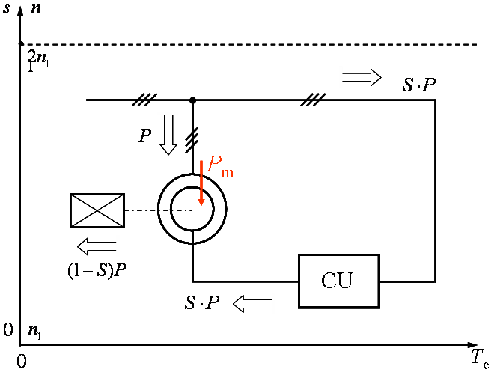
2. 电动机在超同步转速下作电动运行
8.1绕线转子异步电机转子变频控制原理
工作条件：
工况1延续，设电机原已在 0 < s < 1 作电动运行，转子侧串入了同相的附加电动势+E_{add}，轴上拖动恒转矩的反抗性负载。
只要不断加大附加电动势的幅值，就可提高电动机的转速。当接近额定转速时，如继续加大+E_{add}电机将加速到的新的稳态下工作，即电机在超过其同步转速下稳定运行。
运行工况：
电机的轴上输出功率由定子侧与转子侧两部分输入功率合成，电机处于定、转子双输入状态，其输出功率超过额定功率。
这时功率关系:
8.2绕线转子异步电机转子变频控制的四种基本工况
8.3绕线转子异步电机转子变频串级调速系统
8.4绕线转子异步电机转子变频双馈控制系统

Slide 26
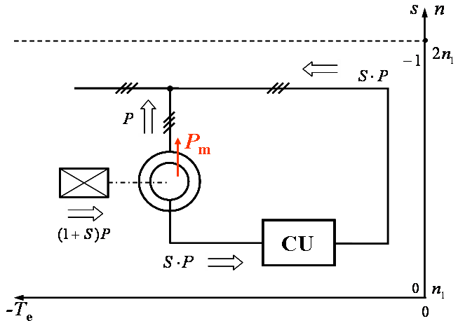
3. 电机在超同步转速下作发电运行
8.1绕线转子异步电机转子变频控制原理
工作条件：
进入这种运行状态的必要条件是有位能性机械外力作用在电机轴上，并使电机能在超过其同步转速n₁的情况下运行。
此时，如果处于发电状态运行的电机转子回路再串入一个与 sE_{r0} 反相的附加电动势＋E_{add} ，电机将在比未串入＋E_{add} 时的转速更高的状态下作回馈制动运行。典型的应用是风力发电机。
运行工况：
电机处在发电状态工作，s ＜ 0，电机功率由负载通过电机轴输入，经过机电能量变换分别从电机定子侧与转子侧馈送至电网。
这时功率关系:
8.2绕线转子异步电机转子变频控制的四种基本工况
8.3绕线转子异步电机转子变频串级调速系统
8.4绕线转子异步电机转子变频双馈控制系统
下坡

Slide 27
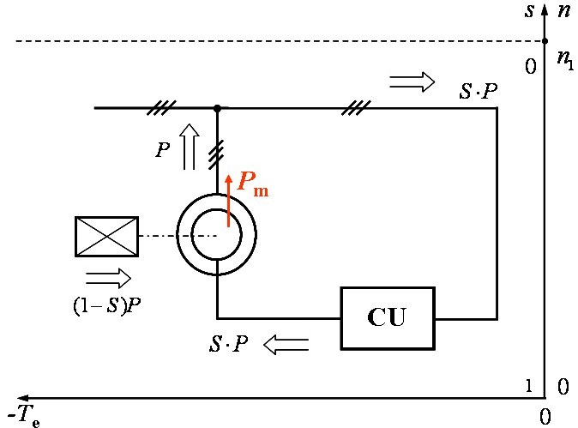
4. 电机在次同步转速下作发电（回馈制动）运行
工作条件：
很多工作机械为了提高其生产率，希望电力拖动装置能缩短减速和停车的时间，因此必须使运行在低于同步转速电动状态的电机切换到制动状态下工作。
设电机原在低于同步转速下作电动运行，其转子侧已加入一定的– E_{add} 。要使之进入制动状态，可以在电机转子侧突加一个反相的附加电动势。
运行工况：
在低于同步转速下作电动运行，使 |- E_{add}| 大于制动初瞬的sE_{r0} ，电机定子侧输出功率给电网，电机成为发电机处于制动状态工作，并产生制动转矩以加快减速停车过程。
这时功率关系:
8.1绕线转子异步电机转子变频控制原理
8.2绕线转子异步电机转子变频控制的四种基本工况
8.3绕线转子异步电机转子变频串级调速系统
8.4绕线转子异步电机转子变频双馈控制系统
负值

Slide 28
8.3 绕线转子异步电机转子变频串级调速系统
8.1绕线转子异步电机转子变频控制原理
知识点：
8.2绕线转子异步电机转子变频控制的四种基本工况
串级调速的基本原理和构成
8.3绕线转子异步电机转子变频串级调速系统
8.4绕线转子异步电机转子变频双馈控制系统

Slide 29
8.3 绕线转子异步电机转子变频串级调速系统
绕线转子异步电机调速系统工作在次同步电动状态，称作绕线转子异步电动机的串级调速系统。
串级调速系统分为：机械串级调速系统和电气串级调速系统。
8.1绕线转子异步电机转子变频控制原理
8.2绕线转子异步电机转子变频控制的四种基本工况
基本思路：在异步电动机转子回路中附加交流电动势调速的关键就是在转子侧串入一个可变频、可变幅的附加电动势 。
怎样才能获得这样的附加电动势呢？
8.3绕线转子异步电机转子变频串级调速系统
获得这样的附加电动势，比较方便的办法是：将异步电动机的转子电压先整流成直流电压，然后再引入一个附加的直流电动势，控制此直流附加电动势的幅值，就可以调节异步电动机的转速。这样，就把交流变压变频这一复杂问题，转化为与频率无关的直流变压问题，对问题的分析与工程实现都更加容易。
8.4绕线转子异步电机转子变频双馈控制系统
串级调速的核心环节：附加电动势装置。

Slide 30
8.1绕线转子异步电机转子变频控制原理
转差功率得以机械形式帮助异步电动机拖动负载
8.2绕线转子异步电机转子变频控制的四种基本工况
8.3绕线转子异步电机转子变频串级调速系统
8.4绕线转子异步电机转子变频双馈控制系统
图8-6 机械串级调速系统（Kramer系统）原理图

Slide 31
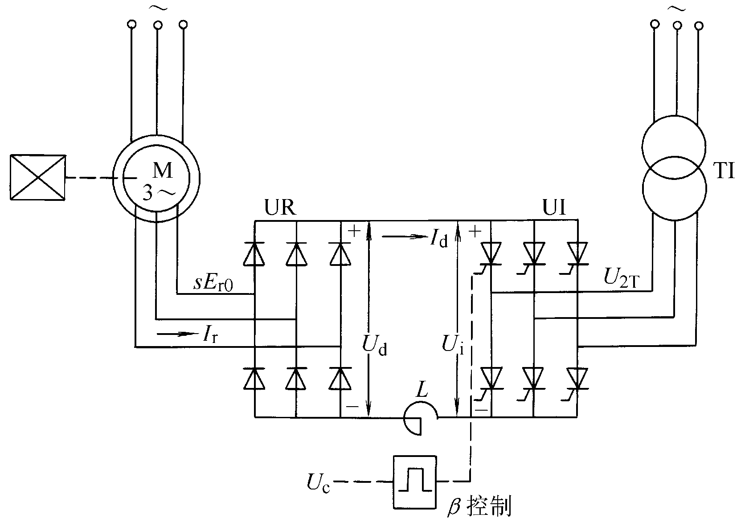
系统组成
8.3.1 电气串级调速系统的组成
8.1绕线转子异步电机转子变频控制原理
将转差功率逆变后回馈到交流电网
8.2绕线转子异步电机转子变频控制的四种基本工况
8.3绕线转子异步电机转子变频串级调速系统
8.4绕线转子异步电机转子变频双馈控制系统
图8-7 电气串级调速系统原理图

Slide 32
串级调速系统的构成
8.1绕线转子异步电机转子变频控制原理
逆变变压器TI
控制系统为转速、电流双闭环控制 系统
绕线转子异步电动机MA
8.2绕线转子异步电机转子变频控制的四种基本工况
测速信号取自测速发电机TG
电流反馈信号在逆变桥交流侧采样经整流得到
8.3绕线转子异步电机转子变频串级调速系统
起动电阻R
8.4绕线转子异步电机转子变频双馈控制系统
电流反馈信号也可在直流侧采样得到
切换用接触器1C、2C
不控整流桥VR
平波电抗器
有源逆变桥VI
串调装置主电路（交直交变频电路）

Slide 33
工作过程
8.1绕线转子异步电机转子变频控制原理
（1）起动
起动条件：
对串级调速系统而言，起动应有足够大的转子电流 I_{r} 或足够大的整流后直流电流 I_{d} ，为此，转子整流电压 U_{d} 与逆变电压 U_{i} 间应有较大的差值。
8.2绕线转子异步电机转子变频控制的四种基本工况
控制逆变角 β ，使在起动开始的瞬间，U_{d}与 U_{i} 的差值能产生足够大的 I_{d} ，以满足所需的电磁转矩，但又不超过允许的电流值，这样电动机就可在一定的动态转矩下加速起动。
随着转速的增高，相应地增大 β 角以减小值 U_{i} ，从而维持加速过程中动态转矩基本恒定 。
8.3绕线转子异步电机转子变频串级调速系统
8.4绕线转子异步电机转子变频双馈控制系统

Slide 34
8.1绕线转子异步电机转子变频控制原理
（2）调速原理
调速原理：通过改变 β 角的大小调节电动机的转速。
调速过程：电压平衡方程式
8.2绕线转子异步电机转子变频控制的四种基本工况
β
↑
→
U_{i}
↓
→
I_{d}
↑
→
T_{e}
↑
→
n
↑
8.3绕线转子异步电机转子变频串级调速系统
←
←
U_{d}
↵
T_{e} = T_{L}
I_{d}
↓
↓
（3） 停车
串级调速系统没有制动停车功能。只能靠减小 β 角逐渐减速，并依靠负载阻转矩的作用自由停车。
8.4绕线转子异步电机转子变频双馈控制系统
结 论：
串级调速系统能够靠调节逆变角 β 实现平滑无级调速
系统能把感应电动机的转差功率回馈给交流电网，从而使扣除装置损耗后的转差功率得到有效利用，大大提高了调速系统的效率。

Slide 35
8.3.2 异步电动机串级调速机械特性的特征
8.1绕线转子异步电机转子变频控制原理
知识点：
8.2绕线转子异步电机转子变频控制的四种基本工况
串级调速的机械特性和起动方式
8.3绕线转子异步电机转子变频串级调速系统
8.4绕线转子异步电机转子变频双馈控制系统

Slide 36
整流后转子回路电压平衡方程式
8.3.2 异步电动机串级调速机械特性的特征
回顾几个公式：
8.1绕线转子异步电机转子变频控制原理
8.2绕线转子异步电机转子变频控制的四种基本工况
当系统在理想空载状态下运行时（I_{d} = 0），转子直流回路的电压平衡方程式变成
其中，s₀ — 异步电动机在串级调速时对应于某一β 角的理想空载转差率，并取 K₁ = K₂，则
8.3绕线转子异步电机转子变频串级调速系统
8.4绕线转子异步电机转子变频双馈控制系统
由此可得相应的理想空载转速 n₀ 为：
式中 n_{syn} — 异步电动机的同步转速。

Slide 37
感应电动机串级调速机械特性的特征
8.1绕线转子异步电机转子变频控制原理
相当于直流侧在平波电抗器后面短路，也即不串入附加电势
8.2绕线转子异步电机转子变频控制的四种基本工况
电动机机械特性近似于固有机械特性
电阻的串入，使机械特性稍软
电抗的串入，使最大转矩减小
8.3绕线转子异步电机转子变频串级调速系统
8.4绕线转子异步电机转子变频双馈控制系统

Slide 38
8.1绕线转子异步电机转子变频控制原理
电流连续时
8.2绕线转子异步电机转子变频控制的四种基本工况
固定β 为某一个确定值β₁，可得一人为机械特性曲线
（1）空载转差率s₀（空载转速n₀)
逆变角β 减小，空载转差率s₀ 增大
8.3绕线转子异步电机转子变频串级调速系统
（2）特性曲线直线段的斜率
在不同的β 角下，机械特性是一组平行的曲线
8.4绕线转子异步电机转子变频双馈控制系统
电流断续时
电流断续后的机械特性将上翘， S₀ 将变小

Slide 39
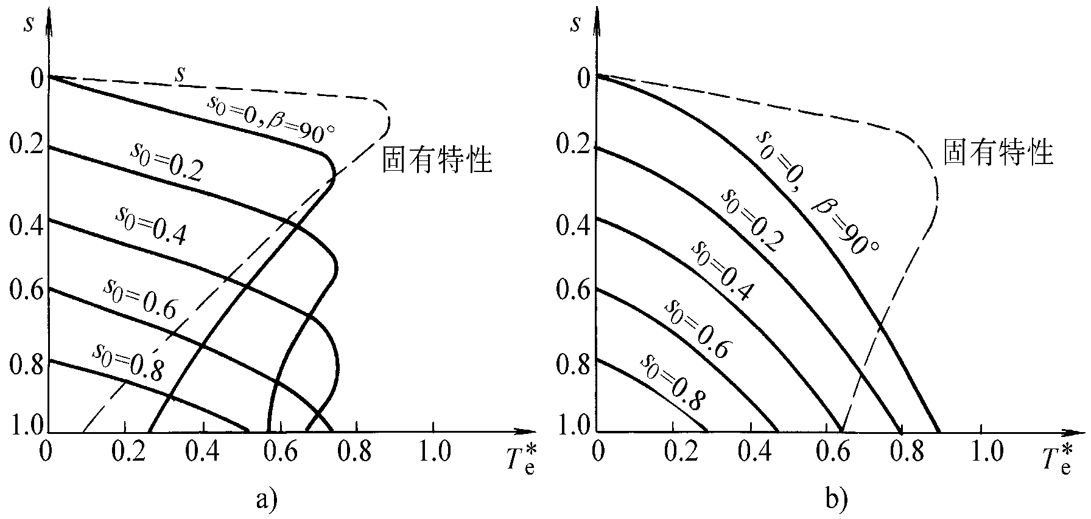
串级调速时的机械特性图
8.1绕线转子异步电机转子变频控制原理
8.2绕线转子异步电机转子变频控制的四种基本工况
8.3绕线转子异步电机转子变频串级调速系统
8.4绕线转子异步电机转子变频双馈控制系统
图 异步电动机串级调速时的机械特性
a) 大电机 b)小电机

Slide 40
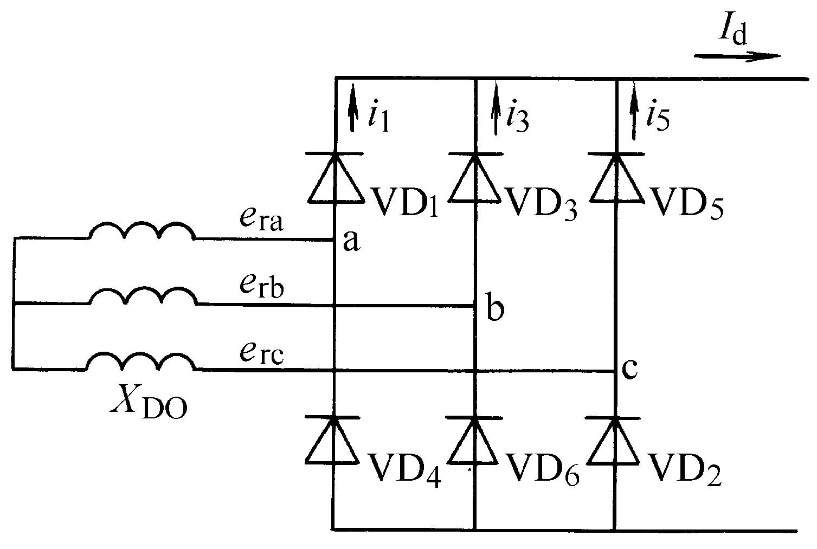
1. 转子整流电路
串级调速的转子整流电路
8.1绕线转子异步电机转子变频控制原理
8.2绕线转子异步电机转子变频控制的四种基本工况
8.3绕线转子异步电机转子变频串级调速系统
8.4绕线转子异步电机转子变频双馈控制系统
图 转子整流电路

Slide 41
2.电路分析
换相重叠波形
换相重叠压降
8.1绕线转子异步电机转子变频控制原理
8.2绕线转子异步电机转子变频控制的四种基本工况
8.3绕线转子异步电机转子变频串级调速系统
换相重叠角
换相重叠角定义
根据《电力电子技术》中介绍的理论，换相重叠角为
8.4绕线转子异步电机转子变频双馈控制系统
其中 X_{D0} — s = 1时折算到转子侧的电动机定子和转子每相漏抗。
当电流 I_{d} 增大到按上式计算出来的 γ 角大于60°时，器件在自然换相点处未能结束换流，从而迫使本该在自然换相点换流的器件推迟换流，出现了强迫延迟换相现象，所延迟的角度称作强迫延时换相角 α_{p} 。

Slide 42
转子整流电路的工作状态 (三种:两种正常,一种非正常故障)
8.1绕线转子异步电机转子变频控制原理
（1）第一种工作状态的特征是
0 ≤ γ ≤ 60°， α_{p} = 0
此时，转子整流电路处于正常的不可控整流工作状态，可称之为第一工作区。换流期间3个元件导通,其余时间2个元件导通。
（2）第二种工作状态的特征是
γ = 60°， 0 < α_{p} < 30 °
这时，由于强迫延迟换相的作用，使得整流电路好似处于可控的整流工作状态， α_{p} 角相当于整流器件的控制角，这一状态称作第二工作区。 任意时刻3个元件导通。
（3）当 α _{p} = 30°时，整流电路中会出现4个器件同时导通，形成共阳极组和共阴极组器件双换流的重叠现象，此后 α_{p} 保持为30°，而 γ 角继续增大，整流电路处于第三种工作状态，这是一种非正常的故障状态。
8.2绕线转子异步电机转子变频控制的四种基本工况
8.3绕线转子异步电机转子变频串级调速系统
8.4绕线转子异步电机转子变频双馈控制系统
α_{p}：强迫延时换相角 γ：换相重叠角

Slide 43
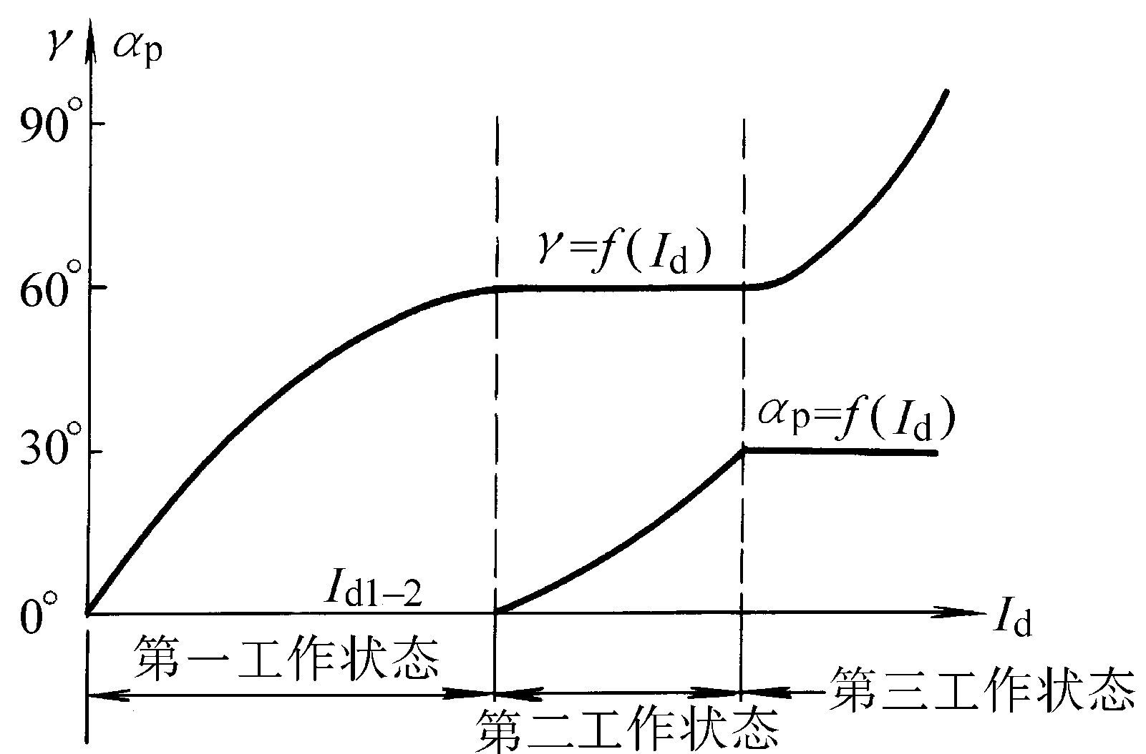
转子整流电流与γ 、α_{p} 间的函数关系
8.1绕线转子异步电机转子变频控制原理
8.2绕线转子异步电机转子变频控制的四种基本工况
8.3绕线转子异步电机转子变频串级调速系统
8.4绕线转子异步电机转子变频双馈控制系统
图 转子整流电路的 γ = f ( I_{d} )， α_{p} = f ( I_{d} )

Slide 44
串级调速时转子整流电路的电流和电压
8.1绕线转子异步电机转子变频控制原理
8.2绕线转子异步电机转子变频控制的四种基本工况
8.3绕线转子异步电机转子变频串级调速系统
8.4绕线转子异步电机转子变频双馈控制系统
式中 R_{D} = sR_{s}′ + R_{r} 为折算到转子侧的电动机定子和转子每相等效电阻。

Slide 45
8.1绕线转子异步电机转子变频控制原理
当α_{p} = 0， γ = 0 ~ 60 °时表示转子整流电路工作在第一工作区。
当 0 < α_{p} < 30°， γ =60°时表示转子整流电路工作在第二工作区；
8.2绕线转子异步电机转子变频控制的四种基本工况
8.3绕线转子异步电机转子变频串级调速系统
8.4绕线转子异步电机转子变频双馈控制系统

Slide 46
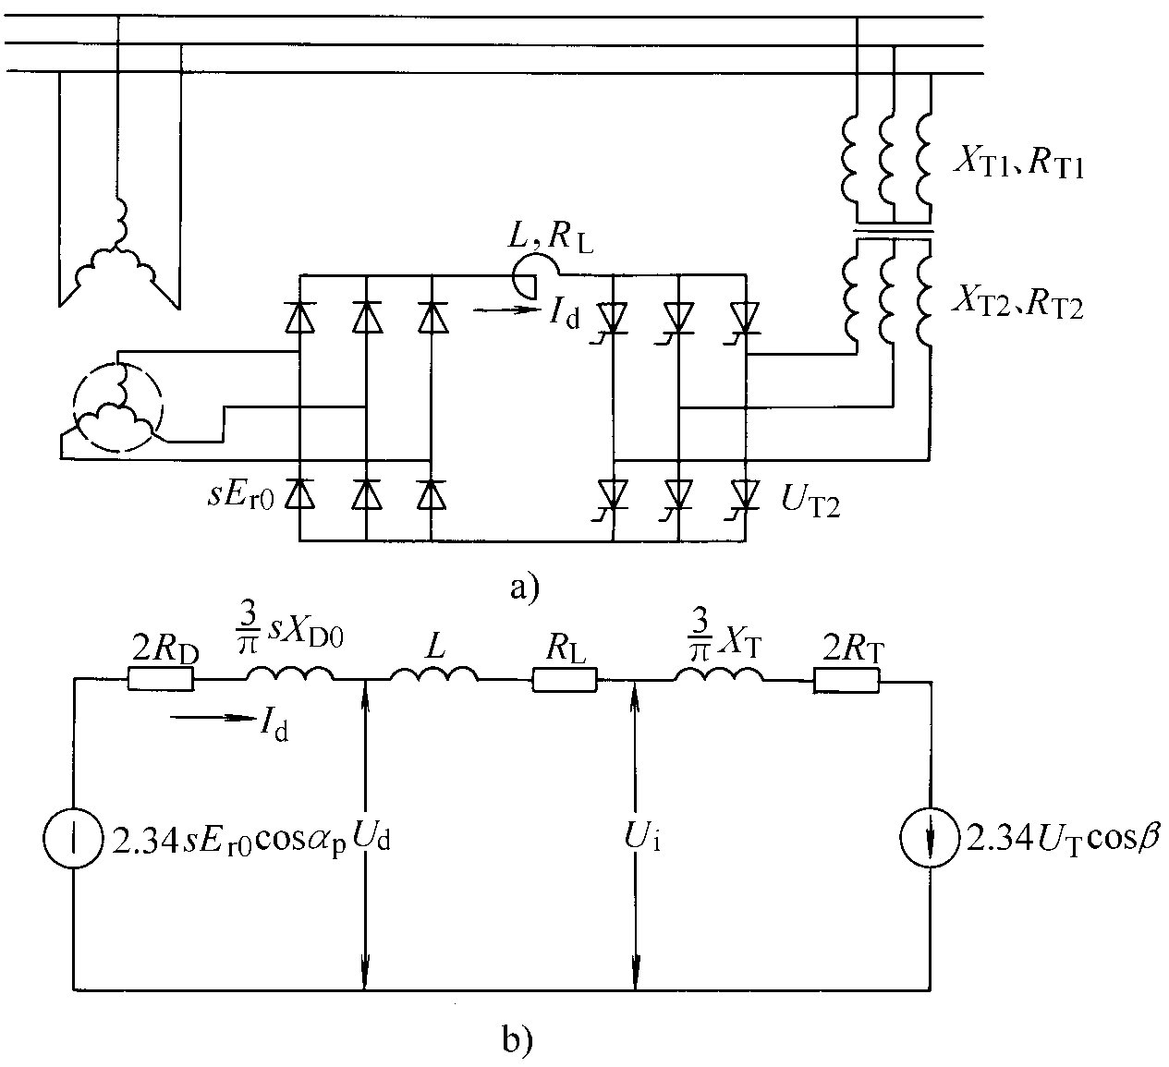
串级调速机械特性方程式
8.1绕线转子异步电机转子变频控制原理
1.串级调速电路结构
8.2绕线转子异步电机转子变频控制的四种基本工况
a）主电路
8.3绕线转子异步电机转子变频串级调速系统
8.4绕线转子异步电机转子变频双馈控制系统
b）等效电路
图7－9 串级调速系统

Slide 47
2.串级调速系统的稳态电路方程
8.1绕线转子异步电机转子变频控制原理
转子整流电路的输出电压为
逆变器直流侧电压
电压平衡方程
8.2绕线转子异步电机转子变频控制的四种基本工况
8.3绕线转子异步电机转子变频串级调速系统
8.4绕线转子异步电机转子变频双馈控制系统

Slide 48
3.串级调速转差率与转速方程 （转速特性n=f（I_{d}，β））
8.1绕线转子异步电机转子变频控制原理
8.2绕线转子异步电机转子变频控制的四种基本工况
8.3绕线转子异步电机转子变频串级调速系统
将 s = (n₀ – n ) / n₀代入上式，得到串级调速时的转速特性为
8.4绕线转子异步电机转子变频双馈控制系统

Slide 49
等效电动势系数公式
8.1绕线转子异步电机转子变频控制原理
如借用直流电动机的概念和有关算式，引入电动势系数 C_{E} ，使
8.2绕线转子异步电机转子变频控制的四种基本工况
8.3绕线转子异步电机转子变频串级调速系统
转速特性方程的直观形式
8.4绕线转子异步电机转子变频双馈控制系统
其中，

Slide 50
4.串级调速电磁转矩方程 （转矩特性T_{e}=f（I_{d}））
8.1绕线转子异步电机转子变频控制原理
电磁功率 P_{m} = P_{s} /s，因此电磁转矩为
8.2绕线转子异步电机转子变频控制的四种基本工况
8.3绕线转子异步电机转子变频串级调速系统
式中
Ω₀ —— 理想空载机械角转速rad/s
8.4绕线转子异步电机转子变频双馈控制系统

Slide 51
串级调速的机械特性:第一工作区 α_{p}= 0 , γ =0⁰~60⁰
下面将根据转子整流电路工作在两个不同工作区分别分析
5.串级调速机械特性方程 （机械特性T_{e}=f（s））
8.1绕线转子异步电机转子变频控制原理
8.2绕线转子异步电机转子变频控制的四种基本工况
8.3绕线转子异步电机转子变频串级调速系统
8.4绕线转子异步电机转子变频双馈控制系统
第一工作区 α_{p}= 0 ，令 dT_{e}/dI_{d} = 0，求电磁转矩的计算最大值T_{e1m}
注意： T_{e1m}是计算最大值，表示保持第一工作区将会达到最大值（实际不存在）。

Slide 52
串级调速的机械特性:第二工作区 0＜α_{p}＜30⁰ , γ =60⁰
8.1绕线转子异步电机转子变频控制原理
8.2绕线转子异步电机转子变频控制的四种基本工况
8.3绕线转子异步电机转子变频串级调速系统
将I_{d}代入T_{e}得：
8.4绕线转子异步电机转子变频双馈控制系统
第二工作区， 0＜α_{p}＜30⁰ , γ =60⁰ ，令 dT_{e}/d α_{p} = 0，求电磁转矩计算最大值T_{e2m}
这时α_{p}=15⁰
注意： T_{e2m}是实际最大值，当α_{p} ＞15⁰时T_{e}下降。

Slide 53
转子整流电路是否发生强迫延迟导通现象的临界工作点即一区与二区的交接处：α_{p}=0⁰ ，γ =60⁰
8.1绕线转子异步电机转子变频控制原理
8.2绕线转子异步电机转子变频控制的四种基本工况
交接转矩:
8.3绕线转子异步电机转子变频串级调速系统
8.4绕线转子异步电机转子变频双馈控制系统
交接电流:
注意: 忽略定子电阻, 异步机固有特性上的最大转矩:

Slide 54
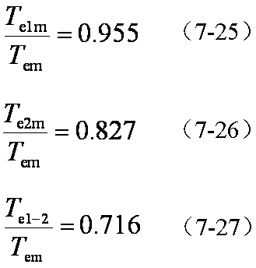
几种最大转矩的关系和计算
8.1绕线转子异步电机转子变频控制原理
从异步电动机的铭牌数据可计算出额定转矩T_{eN}和正常运行时的最大转矩T_{em} 。
对串级调速系统来说，有实用意义的是第一工作区的计算最大转矩 T_{e1m} 和第二工作区真正的最大转矩 T_{e2m} （可证明，T_{e2m} 对应于α_{p}= 15°）。还有第一、二工作区交界的转矩值，称作交接转矩 T_{e1-2} 。
8.2绕线转子异步电机转子变频控制的四种基本工况
式（7-26）说明，异步电动机串级调速时所能产生的最大转矩比正常接线时减少了17.3%，这在选用电机时必须注意。
式（7-27）说明，T_{e1-2} = 0.716 T_{em}，而异步电动机的转矩过载能力一般大于2，即T_{em} ≥ 2T_{eN}，所以当电动机在额定负载下工作时，还是处于第一工作区。
8.3绕线转子异步电机转子变频串级调速系统
8.4绕线转子异步电机转子变频双馈控制系统

Slide 55
*8.3.3 转子变频器的电压和容量与串级调速系统的效率
8.1绕线转子异步电机转子变频控制原理
串级调速装置是指整个串级调速系统中除异步电动机以外为实现串级调速而附加的所有功率部件，包括转子整流器、逆变器和逆变变压器。从经济角度出发，必须正确合理地选择这些附加设备的电压和容量，以提高整个调速系统的性能价格比。
整流器容量
主要依据其电流与电压的定额。
电流定额决定于异步电动机转子的额定电流和所拖动的负载电流I_{rN}；
电压定额则决定于异步电动机转子的额定相电压（即转子开路电动势 E_{r0} ）和系统的调速范围 D。这里n₁为同步转速。
8.2绕线转子异步电机转子变频控制的四种基本工况
8.3绕线转子异步电机转子变频串级调速系统
8.4绕线转子异步电机转子变频双馈控制系统
(8-13)

Slide 56
8.1绕线转子异步电机转子变频控制原理
n_{min} 是调速系统的最低转速，对应于最大理想空载转差率 s_{0max} ，
8.2绕线转子异步电机转子变频控制的四种基本工况
（8-14）
8.3绕线转子异步电机转子变频串级调速系统
调速范围越大时， s_{0max}也越大，整流器和逆变器所承受的电压越高（ s_{0max} E_{r0} ）。
对于只需要低调速范围的生产机械，如风机水泵等，采用串级调速系统时，只用低电压小功率的变频器就够了。
8.4绕线转子异步电机转子变频双馈控制系统

Slide 57
8.1绕线转子异步电机转子变频控制原理
转子变频器容量
转子变频器和逆变变压器容量的选择主要依据其电流与电压的定额。电压定额取决于系统的调速范围，电流定额取决于异步电动机转子的额定电流和所拖动的负载。
逆变变压器容量
用伏安数表示的逆变变压器容量为
将式（8-15）代入，得
当系统调速范围降低时，逆变变压器和整个串级调速装置的容量都相应减小。
串级调速系统往往被推荐用于有限调速范围的场合（例如 =1.5~2.0范围内无级调速），而很少用于从零转速到额定转速全范围调速的系统。
注意:必须具备起动装置（如起动电阻、频敏变阻器），使转子从零速起动到最低转速，然后才能投入转子变频器运行。
8.2绕线转子异步电机转子变频控制的四种基本工况
8.3绕线转子异步电机转子变频串级调速系统
8.4绕线转子异步电机转子变频双馈控制系统

Slide 58
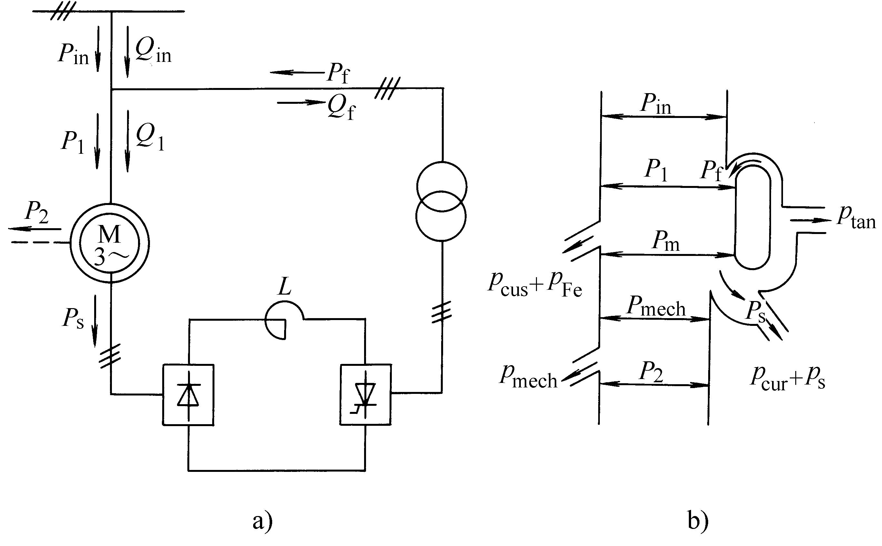
串级调速系统的效率
8.1绕线转子异步电机转子变频控制原理
8.2绕线转子异步电机转子变频控制的四种基本工况
8.3绕线转子异步电机转子变频串级调速系统
8.4绕线转子异步电机转子变频双馈控制系统
图 串级调速系统效率分析
a)系统的功率传递 b)系统的功率流程图

Slide 59
串级调速系统功率流程
8.1绕线转子异步电机转子变频控制原理
在串级调速时（图7-11a），P_{s}未被全部消耗掉，而是扣除了转子铜损 P_{Cur}、杂散损耗 P_{s} 和附加的串级调速装置损耗 P_{tan} 后通过转子整流器与逆变器返回电网，这部分返回电网的功率称作回馈功率 P_{f} 。
对整个串级调速系统来说，它从电网吸收的净有功功率应为 P_{in} = P₁ – P_{f} 。
8.2绕线转子异步电机转子变频控制的四种基本工况
8.3绕线转子异步电机转子变频串级调速系统
串级调速系统效率及比较
串级调速系统的总效率
8.4绕线转子异步电机转子变频双馈控制系统
式中 ∑p 是异步电动机定子和转子内的总损耗； p_{tan} 附加的串级调速传动(tandem drive)装置损耗 。

Slide 60
转子回路串电阻调速的效率
8.1绕线转子异步电机转子变频控制原理
当电动机转子回路串电阻调速时，调速系统的效率是
8.2绕线转子异步电机转子变频控制的四种基本工况
8.3绕线转子异步电机转子变频串级调速系统
=
8.4绕线转子异步电机转子变频双馈控制系统
其中，P_{m}(1- s) 项随s 的变化和串级调速时一样，而所串电阻越大时，p_{Cus} 越大，∑p 也越大，因而效率 η_{R} 越低，几乎是随着转速的降低而成比例地减少。

Slide 61
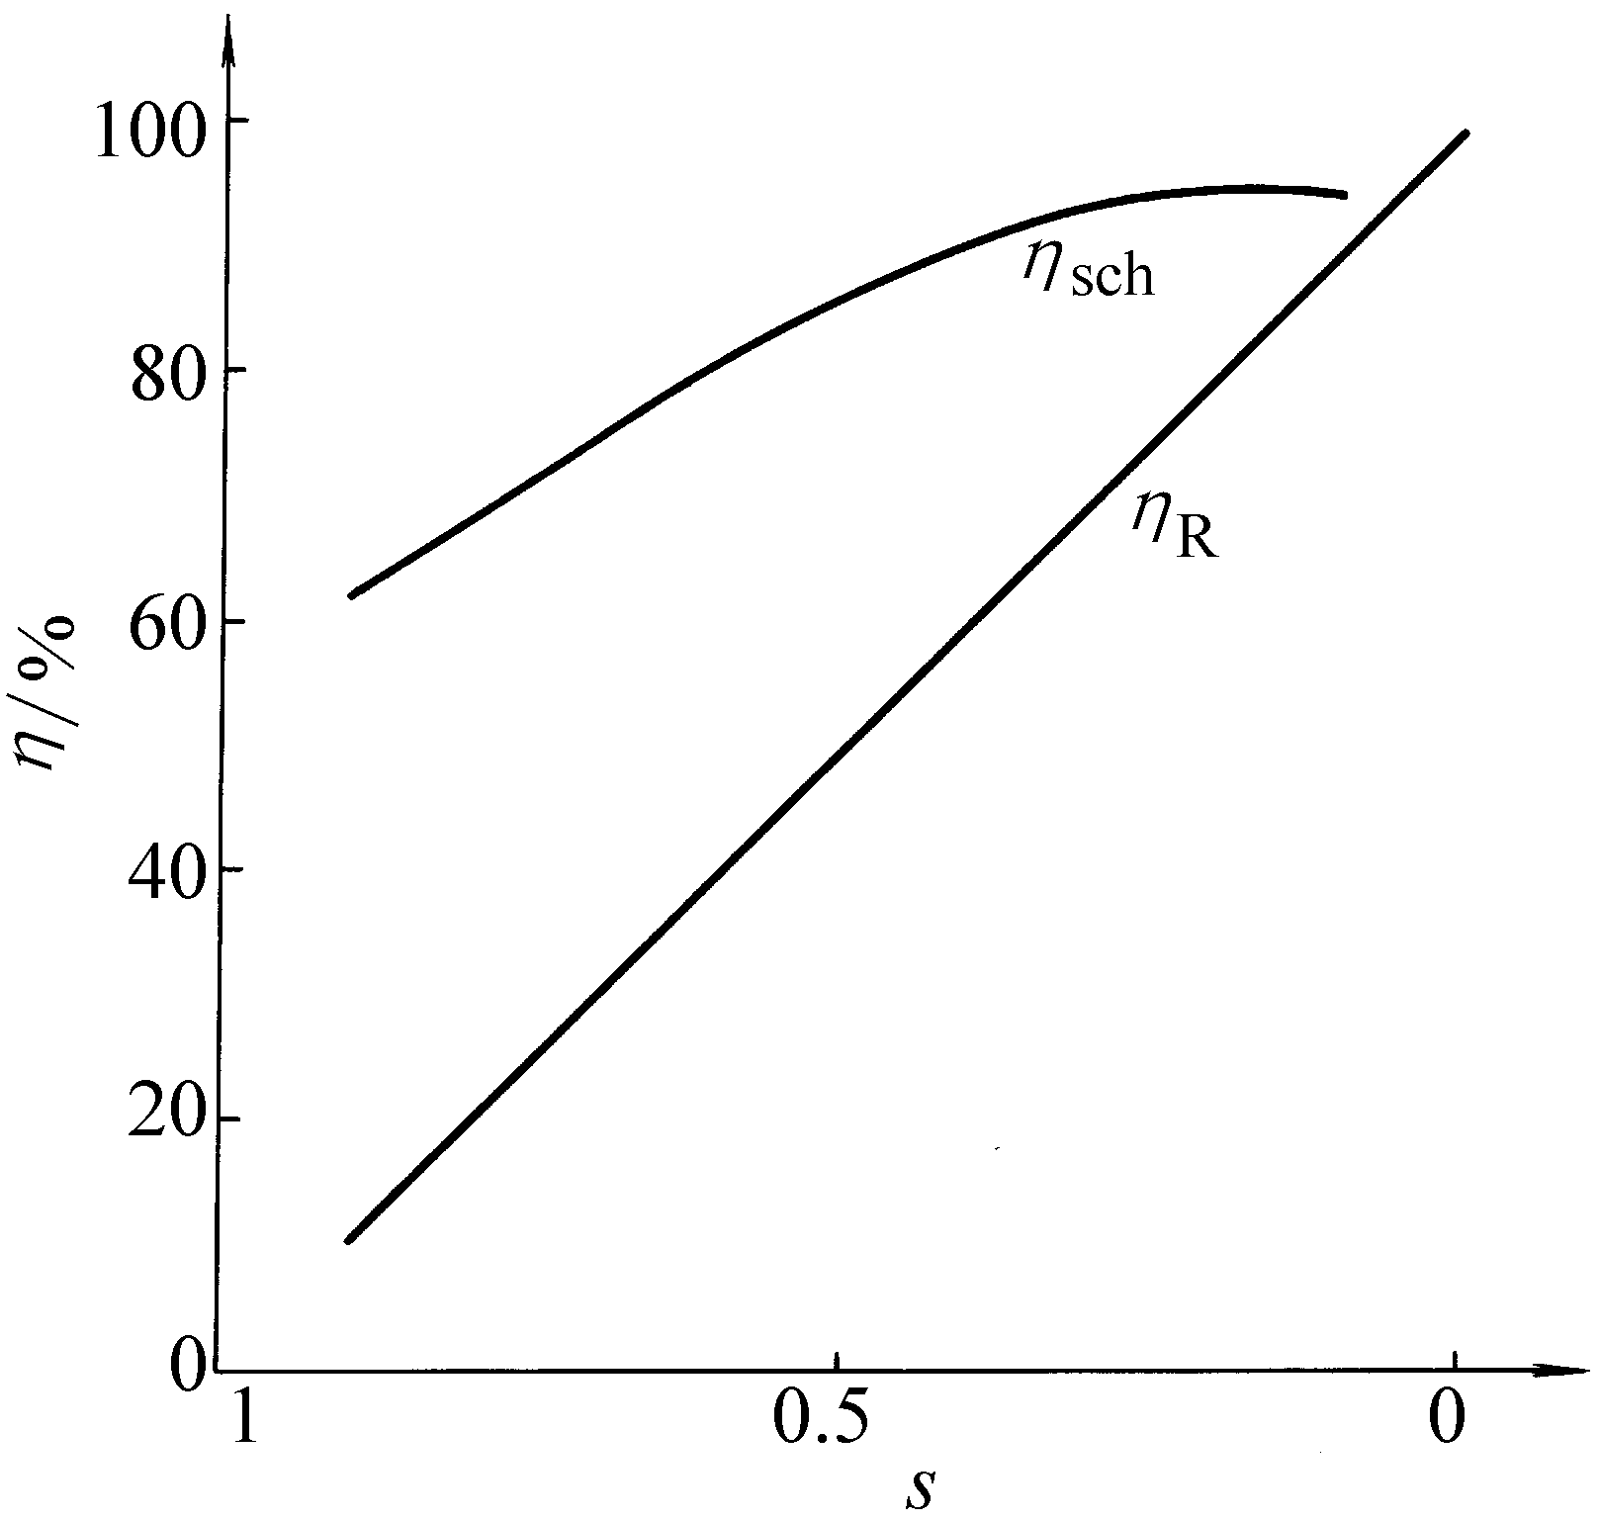
效率的比较
8.1绕线转子异步电机转子变频控制原理
串级调速系统的总效率是比较高的，且当电动机转速降低时，η_{sch} 的减少并不多。
而绕线转子异步电动机转子回路串电阻调速时的效率几乎随转速的降低而成比例地减少。
8.2绕线转子异步电机转子变频控制的四种基本工况
8.3绕线转子异步电机转子变频串级调速系统
8.4绕线转子异步电机转子变频双馈控制系统
图 电气串级调速系统与转子串电阻
调速系统 η = f (s) 的比较

Slide 62
串级调速系统的功率因数
8.1绕线转子异步电机转子变频控制原理
串级调速系统的功率因数与系统所用的异步电动机、不可控整流器和逆变器三大部分有关：
异步电动机本身的功率因数就会随着负载的减轻而下降；
转子整流器的换相重迭和强迫延迟导通等作用都会通过电机从电网吸收换相无功功率；
逆变器的相控作用使其电流与电压不同相，也要消耗无功功率。
8.2绕线转子异步电机转子变频控制的四种基本工况
串级调速系统的功率因数
8.3绕线转子异步电机转子变频串级调速系统
功率因数计算公式
8.4绕线转子异步电机转子变频双馈控制系统
s —系统总的视在功率；
Q₁ —电动机从电网吸收的无功功率；
Q_{f} —逆变变压器从电网吸收的无功功率。
式中

Slide 63
功率因数范围
8.1绕线转子异步电机转子变频控制原理
一般串级调速系统在高速运行时的功率因数为0.6~0.65，比正常接线时电动机的功率因数减少0.1左右；
在低速时可降到0.4~0.5（对调速范围为2的系统）。这是串级调速系统的主要缺点。
对于宽调速的串级调速系统，随着转差率的增大，系统的功率因数还要下降，这是串级调速系统能否被推广应用的关键问题之一。
8.2绕线转子异步电机转子变频控制的四种基本工况
8.3绕线转子异步电机转子变频串级调速系统
8.4绕线转子异步电机转子变频双馈控制系统

Slide 64
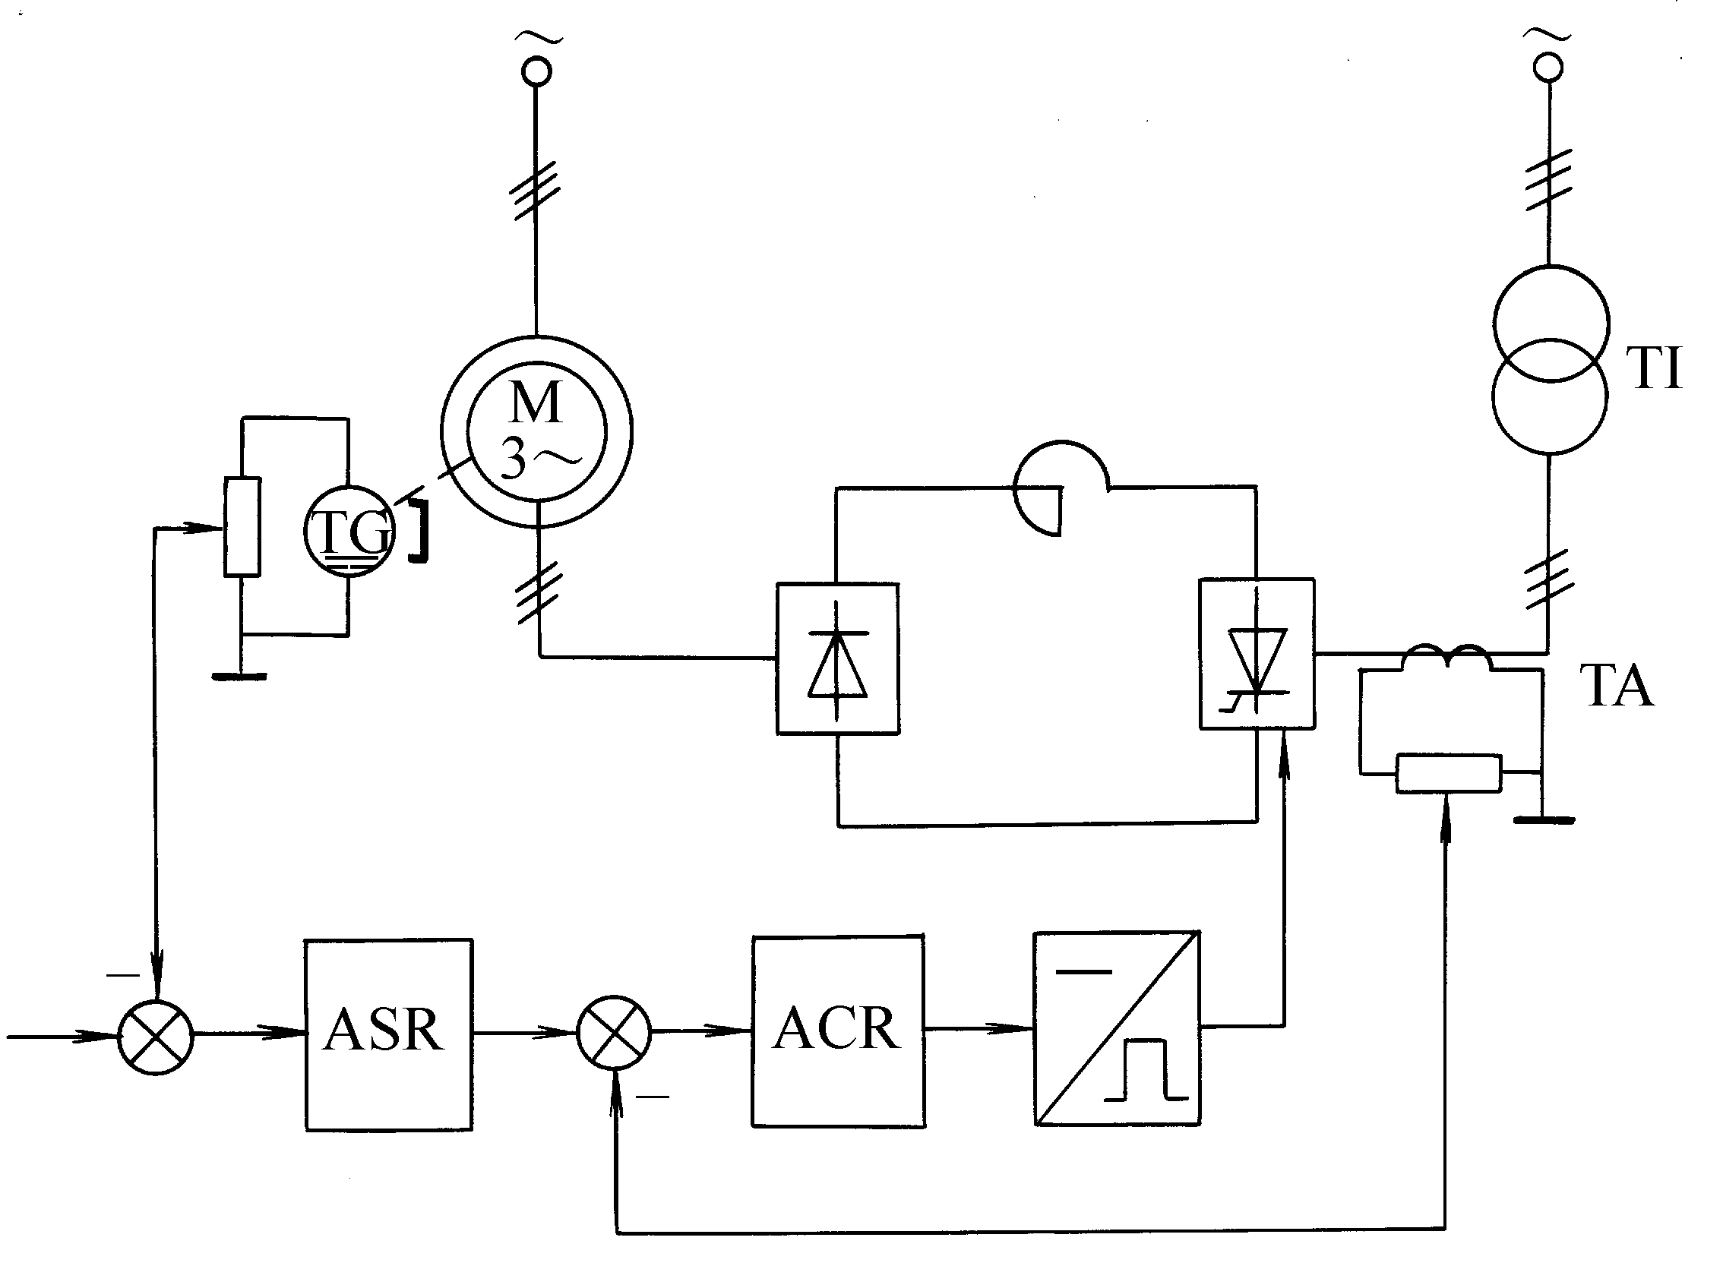
8.3.4 串级调速系统的双闭环控制
由于串级调速系统机械特性的静差率较大，所以开环控制的串级调速系统系统只能用于对调速精度要求不高的场合。
为了提高静态调速精度，并获得较好的动态性能，须采用闭环控制。
和直流调速系统一样，通常采用具有电流反馈与转速反馈的双闭环控制方式。由于串级调速系统的转子整流器是不可控的，系统本身不能产生电气制动作用，所谓动态性能的改善只是起动与加速过程性能的改善，减速时只能靠负载自由降速。
8.1绕线转子异步电机转子变频控制原理
8.2绕线转子异步电机转子变频控制的四种基本工况
8.3绕线转子异步电机转子变频串级调速系统
8.4绕线转子异步电机转子变频双馈控制系统
图8-11 双闭环控制的串级调速系统

Slide 65
控制环节说明
8.1绕线转子异步电机转子变频控制原理
图8-11所示为双闭环控制的串级调速系统原理图。图中，转速反馈信号取自异步电动机轴上联接的测速发电机，电流反馈信号取自逆变器交流侧的电流互感器，也可通过霍尔变换器或直流互感器取自转子直流回路。
为了防止逆变器逆变颠覆，在电流调节器ACR输出电压为零时，应整定触发脉冲输出相位角为 β = β_{min} 。
8.2绕线转子异步电机转子变频控制的四种基本工况
8.3绕线转子异步电机转子变频串级调速系统
系统比较
图8-11所示的系统与直流不可逆双闭环调速系统一样，具有静态稳速与动态恒流的作用。
所不同的是它的控制作用都是通过异步电动机转子回路实现的。
8.4绕线转子异步电机转子变频双馈控制系统

Slide 66
*串级调速系统的动态数学模型
8.1绕线转子异步电机转子变频控制原理
在图7－16所示的系统中，可控整流装置、调节器以及反馈环节的动态结构图均与直流调速系统中相同，本节不再赘述。
但是，在异步电动机转子直流回路中，不少物理量都与转差率有关，所以要单独处理。
8.2绕线转子异步电机转子变频控制的四种基本工况
1．转子直流回路的传递函数
8.3绕线转子异步电机转子变频串级调速系统
串级调速系统转子直流回路的动态电压平衡方程
8.4绕线转子异步电机转子变频双馈控制系统
式中
U_{d0} = 2.34E_{r0} cosα_{p}—当 s = 1 时转子整流器输出的空载电压；
U_{i0} = 2.34U_{T2} cosβ —逆变器直流侧的空载电压；

Slide 67
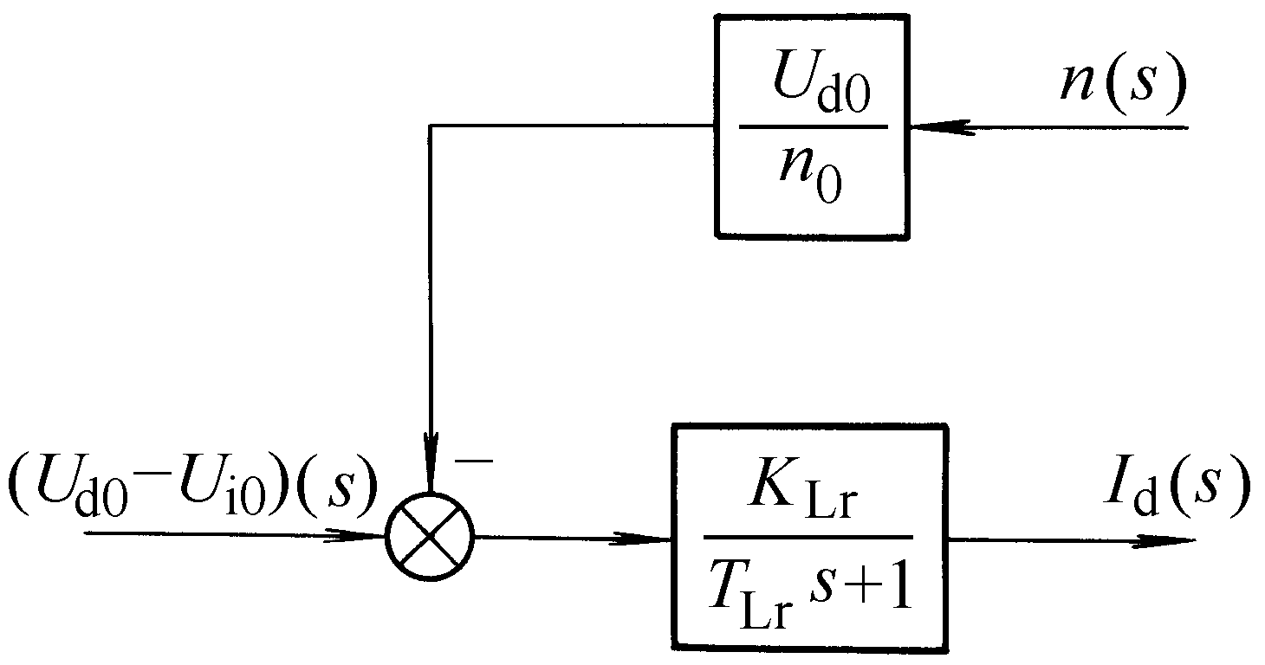
转子直流回路的传递函数
8.1绕线转子异步电机转子变频控制原理
由上式可求得转子直流回路的传递函数
转子直流回路的动态结构图
8.2绕线转子异步电机转子变频控制的四种基本工况
8.3绕线转子异步电机转子变频串级调速系统
式中
— 转子直流回路的时间常数；
— 转子直流回路的放大系数。
8.4绕线转子异步电机转子变频双馈控制系统
图 转子直流回路动态结构图

Slide 68
2．异步电动机的传递函数
8.1绕线转子异步电机转子变频控制原理
将电力拖动系统的运动方程式：
8.2绕线转子异步电机转子变频控制的四种基本工况
或写成
8.3绕线转子异步电机转子变频串级调速系统
式中 I_{L} —负载转矩 T_{L} 所对应的等效直流电流。
带入异步电动机的电磁转矩方程：
8.4绕线转子异步电机转子变频双馈控制系统
可推得异步电动机在串级调速时的传递函数为：

Slide 69
串级调速时的传递函数
8.1绕线转子异步电机转子变频控制原理
8.2绕线转子异步电机转子变频控制的四种基本工况
式中 — 机电时间常数，
8.3绕线转子异步电机转子变频串级调速系统
T_{M} 与 R 、C_{E} 、C_{M} 都有关系，所以也不是常数，而是 I_{d} 和 n 的函数。
8.4绕线转子异步电机转子变频双馈控制系统

Slide 70
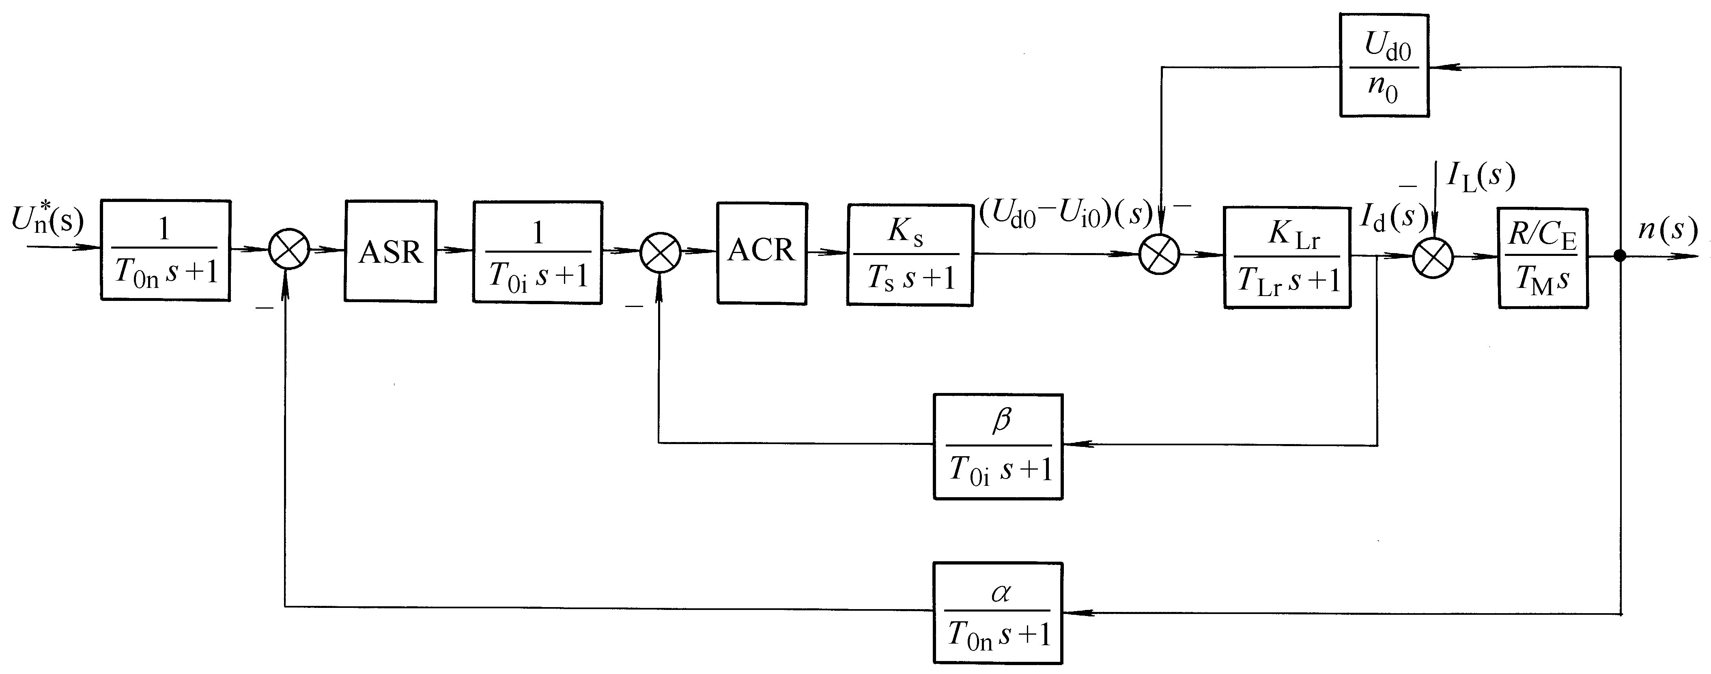
3．串级调速系统的动态结构图
8.1绕线转子异步电机转子变频控制原理
8.2绕线转子异步电机转子变频控制的四种基本工况
8.3绕线转子异步电机转子变频串级调速系统
8.4绕线转子异步电机转子变频双馈控制系统
图8-13 双闭环控制串级调速系统动态结构图
在采用工程设计方法进行动态设计时，可以象直流调速系统那样：
转速环按典型II型系统设计。
电流环按典型I型系统设计；

Slide 71
串级调速系统的起动方式
8.1绕线转子异步电机转子变频控制原理
串级调速系统是依靠逆变器提供附加电动势而工作的，为了使系统工作正常，对系统的起动与停车控制必须有合理的措施予以保证。
总的原则：是在起动时必须使逆变器先电机而接上电网，停车时则比电机后脱离电网，以防止逆变器交流侧断电，使晶闸管无法关断，造成逆变器的短路事故。
串级调速系统的起动方式通常有间接起动和直接起动两种。
8.2绕线转子异步电机转子变频控制的四种基本工况
8.3绕线转子异步电机转子变频串级调速系统
1. 间接起动
为了使串级调速装置不受过电压损坏，须采用间接起动方式，即将电动机转子先接入电阻或频敏变阻器起动，待转速升高到串级调速系统的设计最低转速时，才把串级调速装置投入运行。
8.4绕线转子异步电机转子变频双馈控制系统

Slide 72
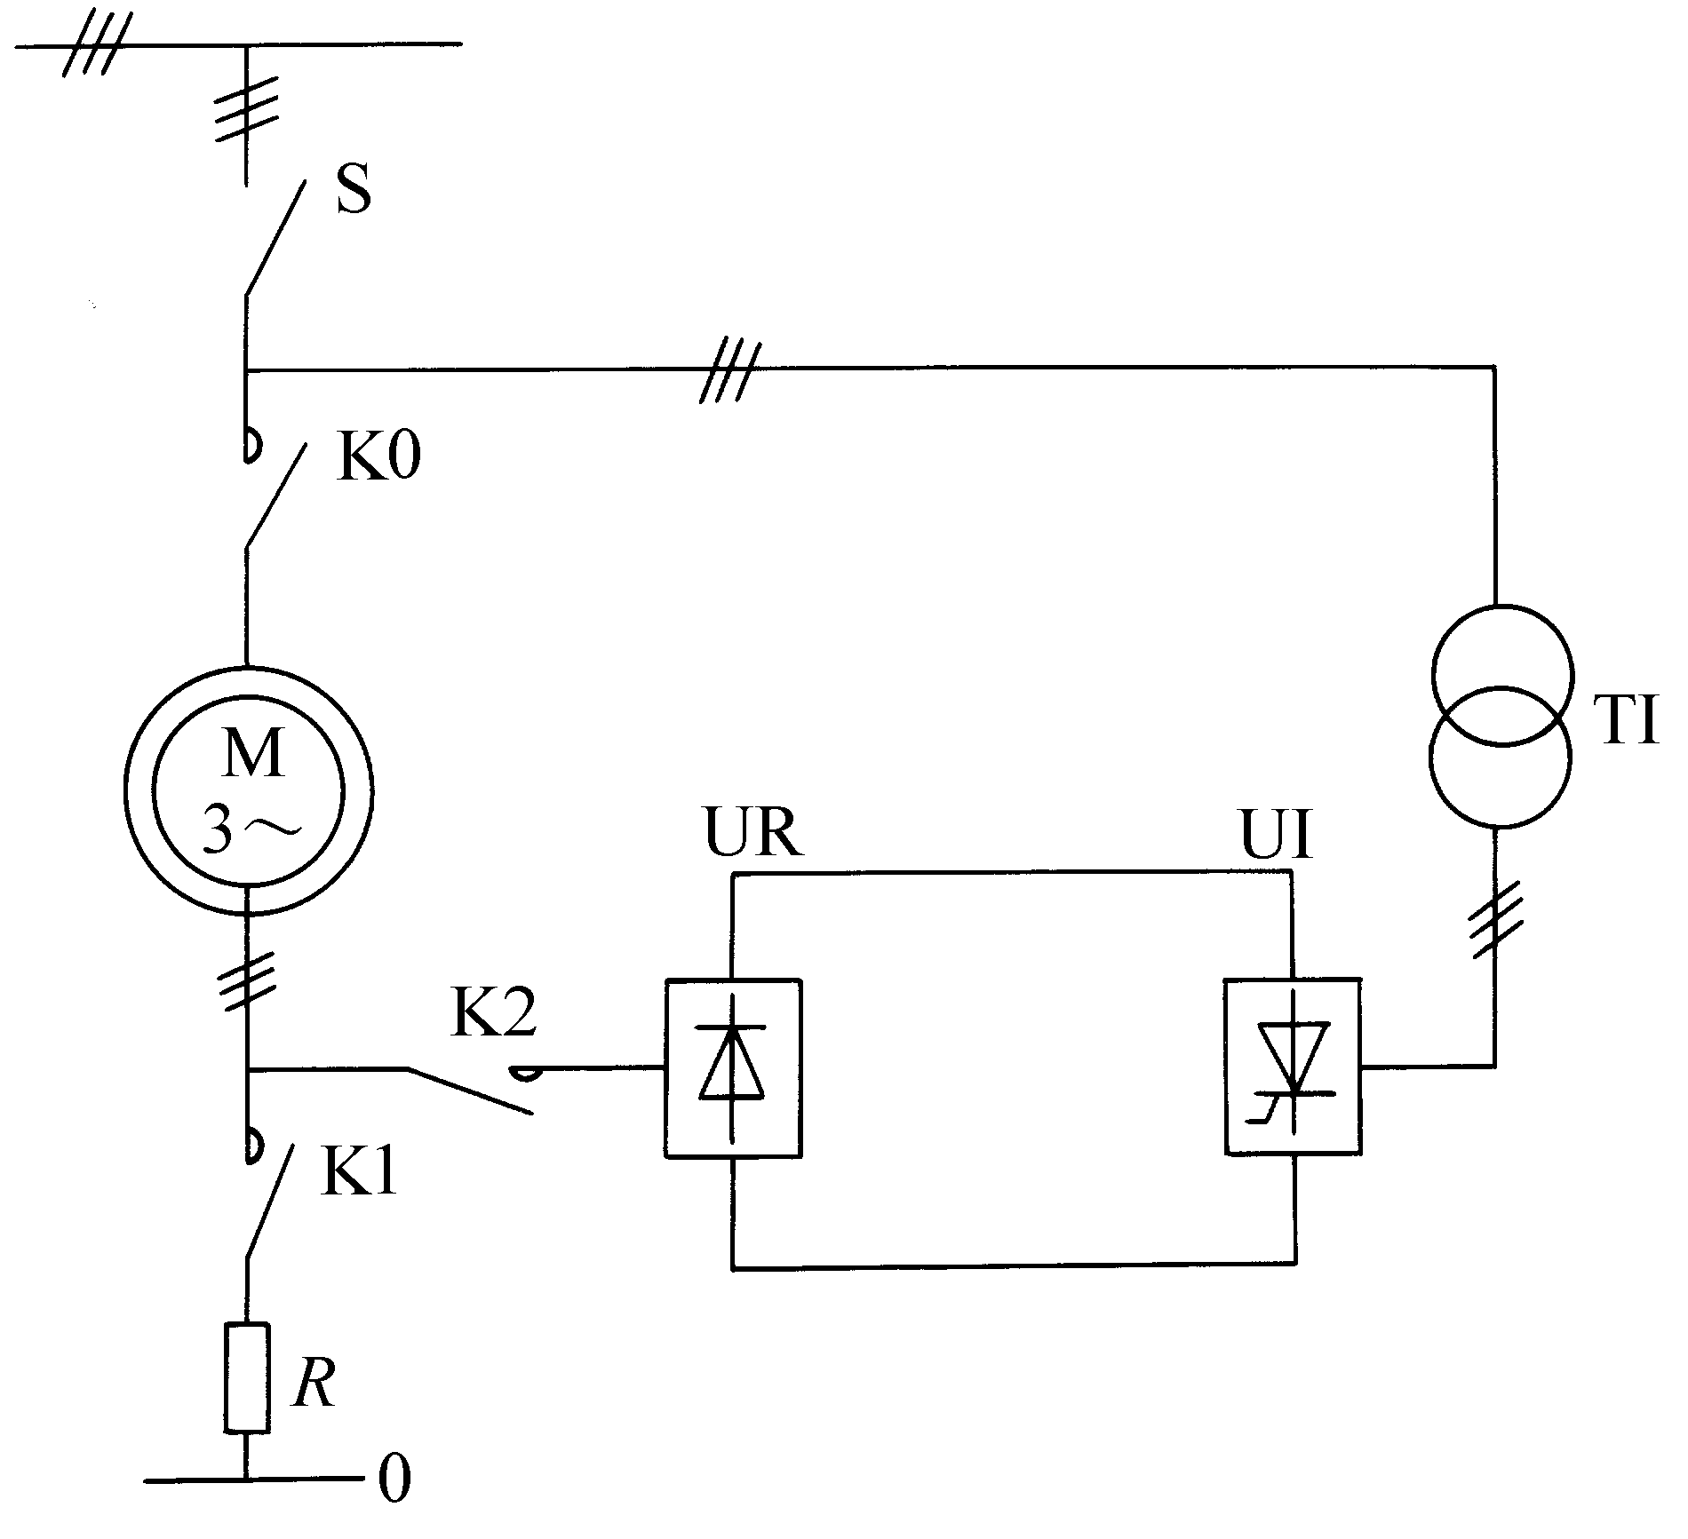
间接起动操作顺序
8.1绕线转子异步电机转子变频控制原理
（1）先合上装置电源总开关S，使逆变器在 β_{min} 下等待工作。
（2）然后依次接通接触器K1，接入起动电阻R，再接通K0，把电机定子回路与电网接通，电动机便以转子串电阻的方式起动。
（3）待起动到所设计的n_{min}（s_{max}）时接通K2，使电动机转子接到串级调速装置，同时断开K1，切断起动电阻，此后电动机就可以串级调速的方式继续加速到所需的转速运行。
8.2绕线转子异步电机转子变频控制的四种基本工况
停车操作顺序
（1）由于没有制动作用，应先断开K2，使电动机转子回路与串级调速装置脱离；
（2）再断开K0，以防止当K0断开时在转子侧感生断闸高电压而损坏整流器与逆变器。
8.3绕线转子异步电机转子变频串级调速系统
8.4绕线转子异步电机转子变频双馈控制系统
图7-14串级调速系统间接起动控制原理图

Slide 73
2．直接起动
8.1绕线转子异步电机转子变频控制原理
直接起动又称串级调速方式起动。在起动控制时让逆变器先于电动机接通交流电网，然后使电动机的定子与交流电网接通，此时转子呈开路状态，可防止因电动机起动时的合闸过电压通过转子回路损坏整流装置，最后再使转子回路与整流器接通。
8.2绕线转子异步电机转子变频控制的四种基本工况
8.3绕线转子异步电机转子变频串级调速系统
直接起动操作顺序
（1）接触器的工作顺序为 S－K0－K2，此时不需要起动电阻。当转子回路接通时，由于转子整流电压小于逆变电压，直流回路无电流，电动机尚不能起动。
（2）待发出给定信号后，随着 β 的增大，逆变电压降低，产生直流电流，电动机才逐渐加速，直至达到给定转速。
8.4绕线转子异步电机转子变频双馈控制系统

Slide 74
* 8.4 绕线转子异步电机转子变频双馈控制系统
双馈控制变频调速系统原理结构图
8.1绕线转子异步电机转子变频控制原理
8.2绕线转子异步电机转子变频控制的四种基本工况
8.3绕线转子异步电机转子变频串级调速系统
双馈变频调速系统常用于要求大起动转矩、有限调速范围的场合。适用于在同步转速上下调速的大功率有限调速范围的生产机械，如大型球磨机。
双馈变频调速系统更适用于大功率带位势负载的可逆调速系统，例如矿井提升机。需要提升满载车厢时，电机多工作在次同步电动状态；下放车厢时，电机反转，多工作在超同步发电状态，传动系统回馈发电。
为了提高运行性能，可采用按气隙磁链定向的矢量控制。
参考式7-49，7-50可得 异步电动机在d轴和q轴上的动态等值电路，如图8-15所示。
8.4绕线转子异步电机转子变频双馈控制系统

Slide 75
按气隙磁链 定向时，把 轴取在 方向上，则
异步电动机按气隙磁链定向的电磁转矩方程为
电磁转矩的幅值 与 和 成正比。在矢量控制的双馈调速系统中，应设置气隙磁链调节器和转子电流 轴分量调节器。
8.1绕线转子异步电机转子变频控制原理
8.2绕线转子异步电机转子变频控制的四种基本工况
（8-36）
8.3绕线转子异步电机转子变频串级调速系统
8.4绕线转子异步电机转子变频双馈控制系统
图8-15 异步电动机在d轴和q轴上的动态等值电路
a) d轴电路 b) q轴电路

Slide 76
8.4.2 双馈控制风力发电系统
风能是一种重要的可再生能源，利用风力发电具有清洁、无污染且占地小等独特优点，因此风力发电技术已成为当前运动控制学科研究的一个热点。风能具有随机性和间歇性的特点，风速往往是在不停的变化之中，而且变化范围很大，因此风力发电机组的转速与输出电功率也会随之变化，当风力发电机组与电网并联运行时，必须要求风力发电机组发出的电能频率与相位和电网频率与相位保持一致。
风力发电机组的转速会随时变化，而用电电源却需要恒压恒频，所以需要风力发电机实现“变速恒频”控制。
双馈控制的绕线转子异步发电机是能够实现变速恒频控制的一种方案。此时绕线转子异步电机运行在双馈发电工作状态。
8.1绕线转子异步电机转子变频控制原理
8.2绕线转子异步电机转子变频控制的四种基本工况
8.3绕线转子异步电机转子变频串级调速系统
绕线转子异步风力发电机组
绕线转子异步发电机可作为变速恒频风力发电机^{[56]}，发电机定子绕组直接与电网连接，转子绕组由滑环引出后与转子侧变频器连接。通过转子回路中的变频器控制转差功率的大小和流向来实现变速恒频，实现发电机组的并网运行，见图8-16。
转子侧和电网侧变频器均采用PWM四象限变频器，则转差功率可以由转子输出至电网或由电网输入转子，发电机运行在超同步回馈制动状态或次同步回馈制动状态，大大拓宽了风力发电机的速度范围。
8.4绕线转子异步电机转子变频双馈控制系统

Slide 77
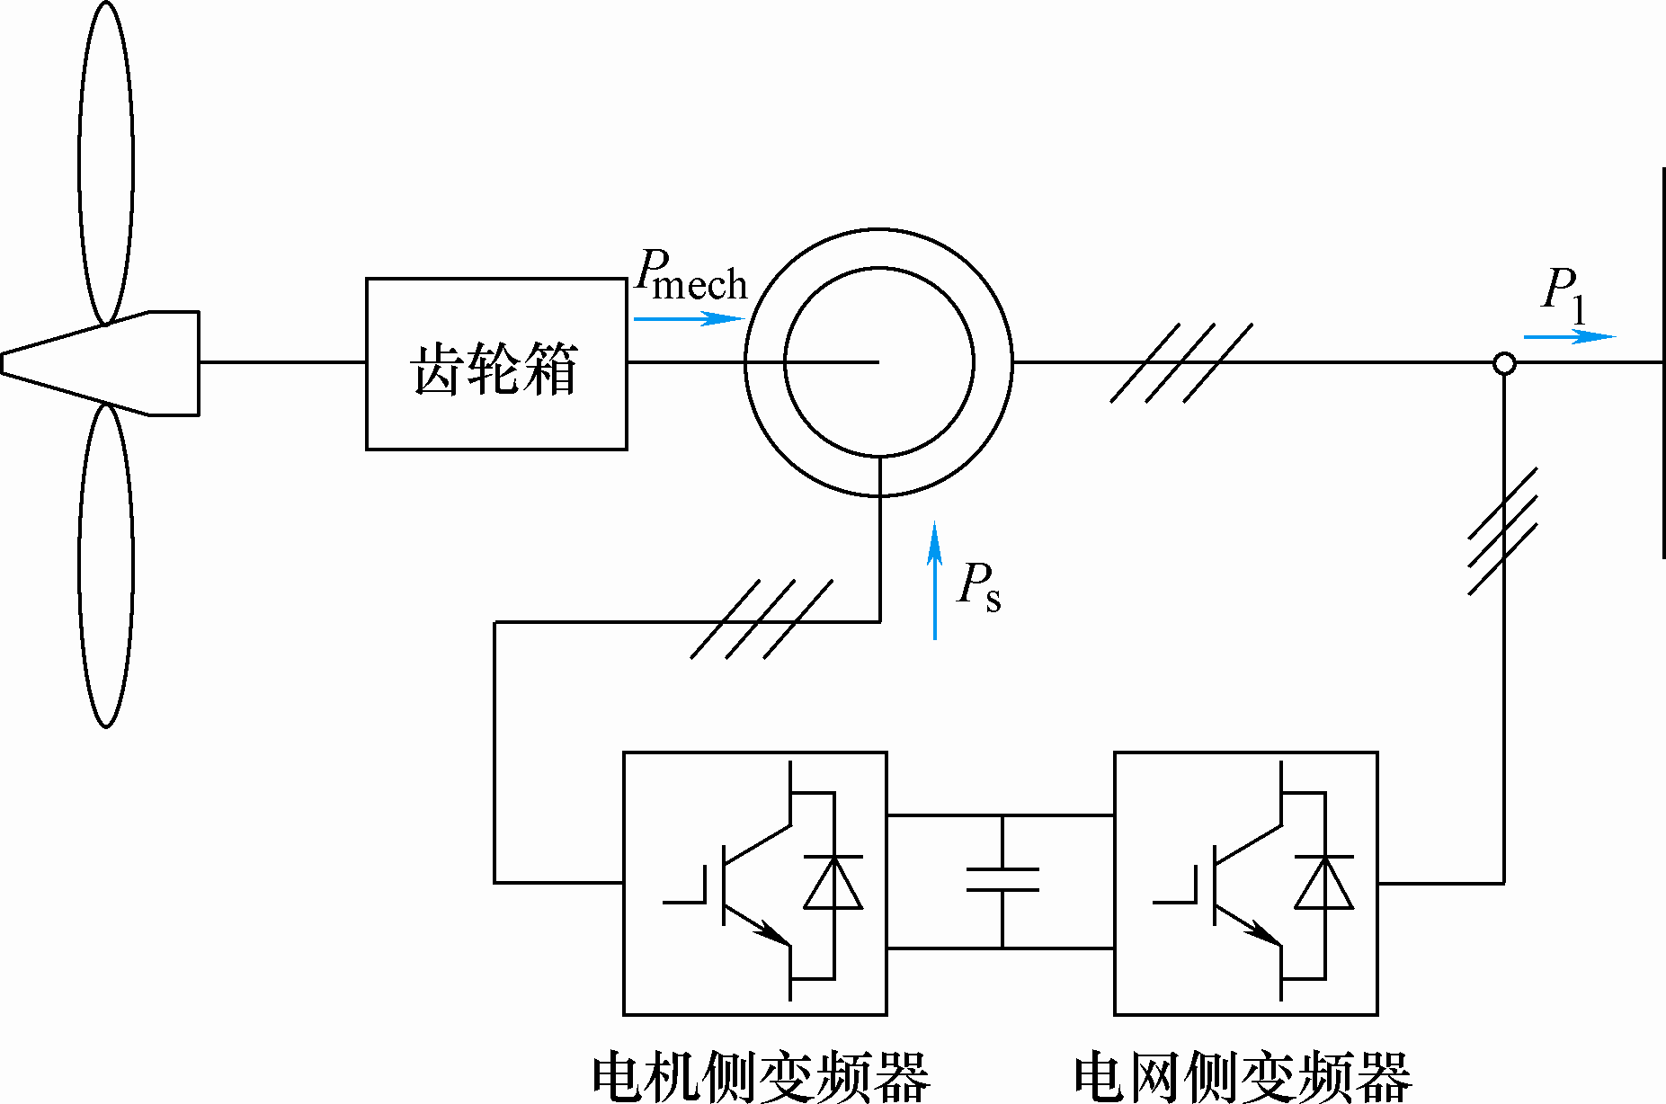
绕线转子异步电机转子由风机带动作发电机运行，由于风机叶片的转速不高，而异步电机转速一般在1000转/分以上，故必须经齿轮箱升速。
8.1绕线转子异步电机转子变频控制原理
8.2绕线转子异步电机转子变频控制的四种基本工况
8.3绕线转子异步电机转子变频串级调速系统
8.4绕线转子异步电机转子变频双馈控制系统
图8-16 绕线转子异步风力发电机组原理图

Slide 78
8.1绕线转子异步电机转子变频控制原理
发电机转速大于其定子旋转磁场同步转速时，控制CU1整流而CU2逆变，电机处于超同步发电状态，发电机轴上输入功率通过定子绕组和转子绕组同时馈入电网。电机处于超同步发电机状态。
当风速较低时，发电机转速 小于其定子旋转磁场同步转速 ，控制CU1逆变而CU2整流，电网通过CU2和CU1向发电机转子提供转差功率，电机处于次同步发电机状态。
近年常采用低速的多极永磁同步发电机和全功率的PWM变频器构成风力发电系统，可以省去齿轮箱。
8.2绕线转子异步电机转子变频控制的四种基本工况
8.3绕线转子异步电机转子变频串级调速系统
8.4绕线转子异步电机转子变频双馈控制系统

Slide 79


本单元学习要求
小结：
通过本单元的学习，重点掌握异步电动机双馈调速工作原理、异步电动机在次同步电动状态下的双馈系统---串级调速系统。
作业:
对应章节全部思考题和习题。

